Slide 1
Management of Urban Storm Water due to Climate Change
Georgita Ruiz
Tierra de Aves, A.C.
Valente Souza

Slide 2
Objetivos
Plantear un nuevo paradigma
Aplicar tecnologías verdes innovadoras para:
Reducir daños a propiedades
Mejorar calidad del agua
Mitigar contaminación del agua
Reducir inundaciones

Slide 3
Cambio Climático
Incremento de combustión - O2 y + CO2
Efecto invernadero aumenta la temperatura
Aumenta la evaporación + nubes
Produce efectos de baja presión > Depresión tropical > Tormenta Tropical > Huracán
Creando mucha lluvia en algunos sitios y
Sequías en otros
Prolonga sequías entre lluvias

Slide 4
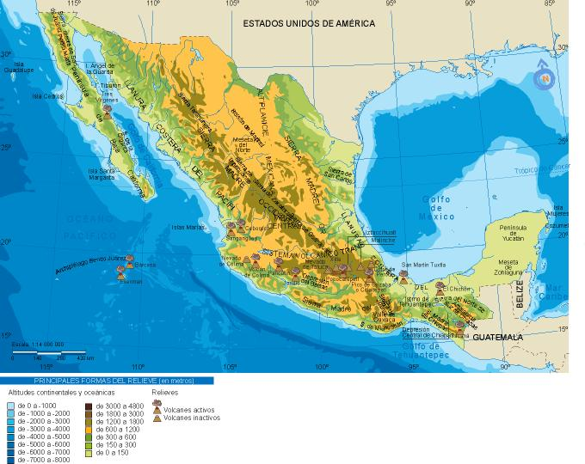

Slide 5
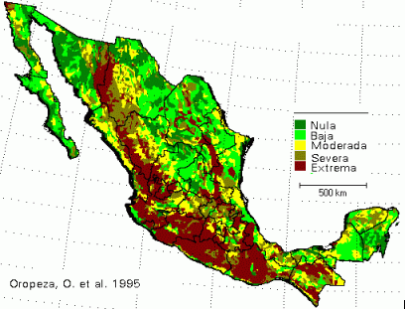
Mapa 16. Riesgo actual por erosión hídrica. Escenario base

Slide 6
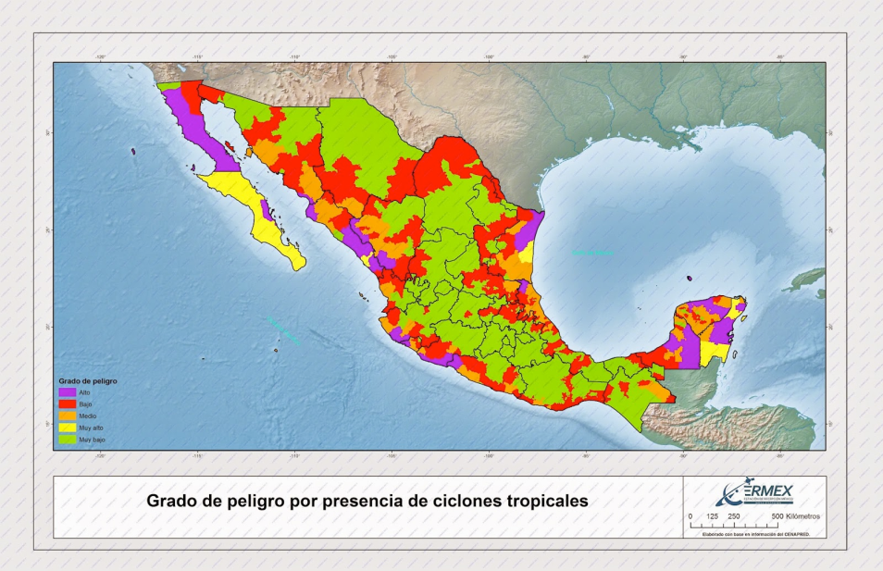

Slide 7
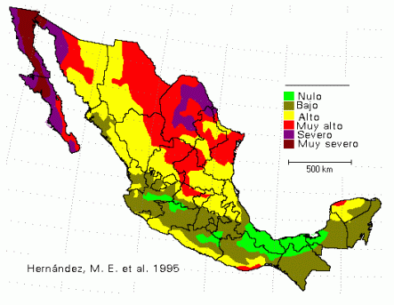
Modelo de severidad de sequía meteorológica

Slide 8
¿Por qué hay daño en las Ciudades?
Sitios de concentración de combustión
Centros de Calor
Termales ascendentes
Chocan con nubes y baja la lluvia
Edificios altos tiene carga (-) que reaccionan con nubes cargadas de agua con carga (+) y cae la Lluvia
Las ciudades le están robando el agua al campo

Slide 9
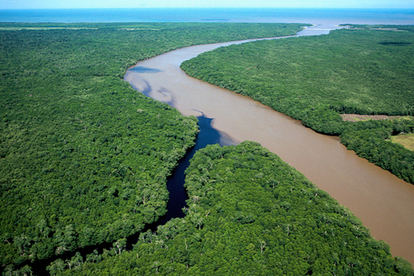
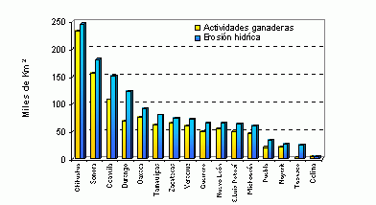
Problemática
Deforestación Acelerada > pérdida de agua
Erosión > pérdida de nutrientes > inundaciones

Slide 10
Deforestación
De 1976 al año 2000 el país perdió:
20 mil km2 de bosques templados,
60 mil km2 de bosques tropicales
45 mil de matorrales desérticos.
Esto representa la desaparición de 90 mil, 265 mil y 195 mil hectáreas respectivamente de vegetación natural al año, que fueron sustituidas por coberturas de tipo antrópico como pastizales, zonas agrícolas y asentamientos humanos (Mas et al. 2004).
Para el periodo 2000-2005 una pérdida anual de 235 mil hectáreas de bosques y selvas, mientras que para el periodo 2005-2010 es del orden de las 155 mil hectáreas anuales, la superficie del DF por año.
Lo que se reforestó en 10 años se pierde en 18 meses

Slide 11
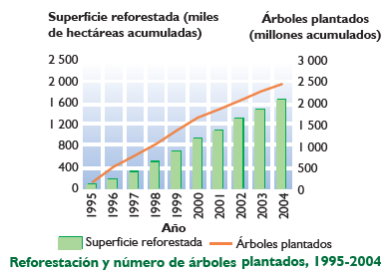
Esfuerzos de Reforestación

Slide 12
Erosión
Falta cobertura vegetal
Agua no se absorbe corre por la superficie
Avenidas fuertes de agua
Pérdida de nutrientes
Desastres naturales
Pobreza

Slide 13
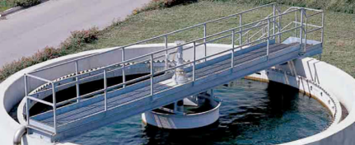
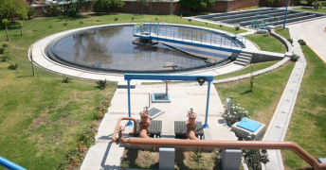
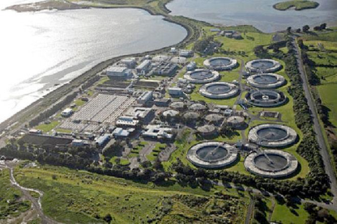
70% de las plantas de tratamiento de agua en México No funcionana: Conagua
Por su alta demanda energética son insostenibles

Slide 14
Afectaciones de Desastres Naturales
Pérdidas de vidas humanas
Daños materiales
Interrupción de actividades productivas, educativas, de transporte etc.
Contaminación
Desabasto de AGUA y Alimentos
Enfermedades

Slide 15
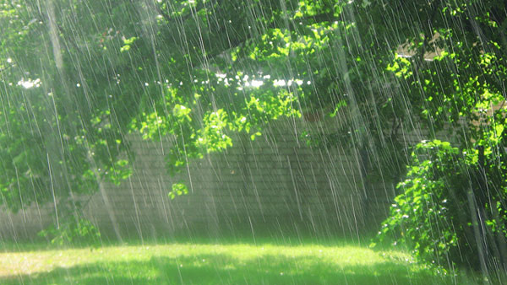
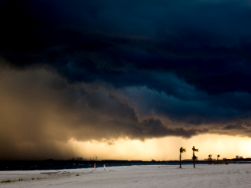
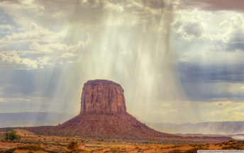
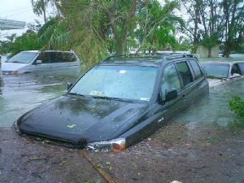
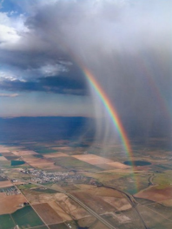

Slide 16
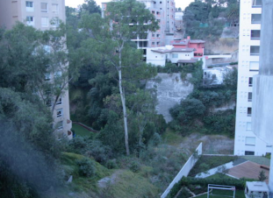
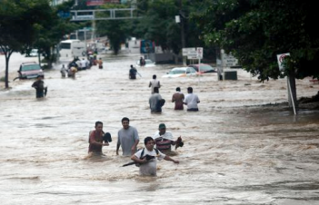
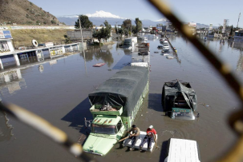
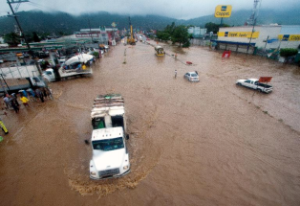
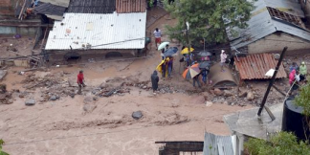
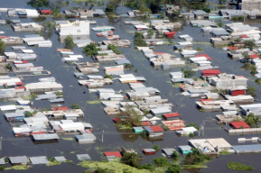
Mexico DF 9 millones hab
Lomas de bezares
Chilpancingo 241 mil hab
Acapulco 790 mil hab
Villahermosa 354 mil hab

Slide 17
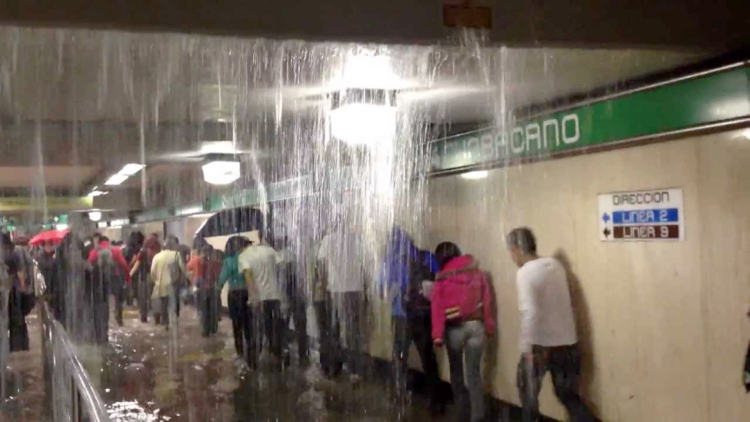

Slide 18
Absorción de Agua por Bosques y Selvas
1 hect de Selva absobe 289 m3 de agua/día
= 0.003344m3/seg/hectarea
Inundación de 2007 se tenía 1500 m3/Seg que inundó 70% Tabasco en 3 días
Con una reserva de selva de 10 km de ancho a lo largo del Río Grijalva desde Chicoasén hasta
Villahermosa podría haber evitado este desastre que costó millones y millones de $$$

Slide 19
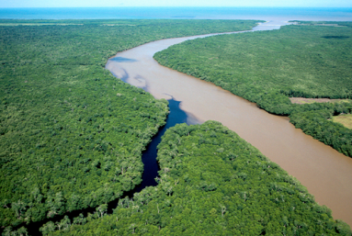
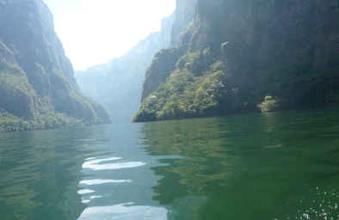
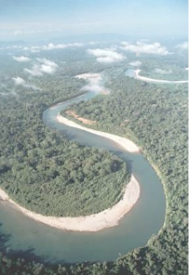
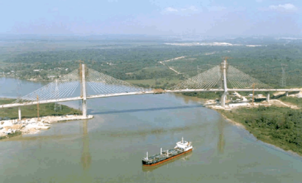
Grijalva Sumidero
Usumacinta
rio coatzacoalcos

Slide 20
Recomendaciones para reducción de impacto de desastres naturales ONU
Alerta Temprana
Evaluación de Riesgos
Planes de desalojo
Educación a la Población vulnerable
Planeación de uso territorial

Slide 21
¿Qué hay que hacer? Prevención:
Conservar ecosistemas naturales, bosques, selvas, barrancas y biodiversidad
Reforestar zonas deforestadas
Detener las avenidas de agua mediante represas
Aprovechar material de azolve para cultivar en terrazas hechas con curvas de nivel
Recuperar nutrientes de aguas negras
Captar y almacenar aguas pluviales
Participación comunitaria

Slide 22
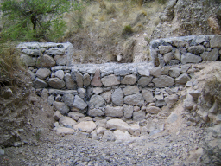
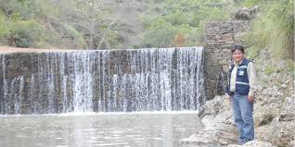
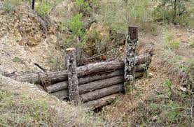
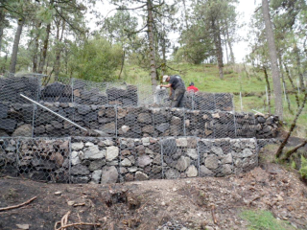
Miles de pequeña obras hidraulicas en diferentes puntos
Participación Comunitarias
Producción de alimentos y generación de empleos
Organización social

Slide 23
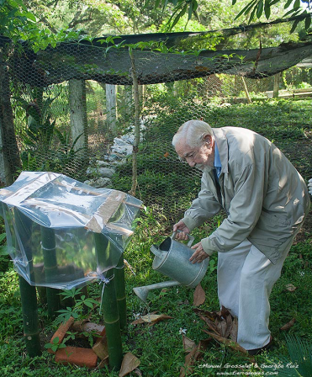
Rescatando 300 manantiales en ejidos y especies de árboles en peligro de extinción

Slide 24
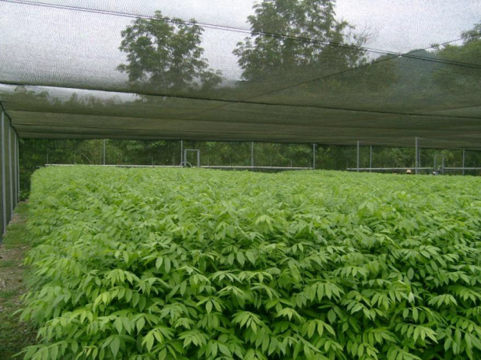
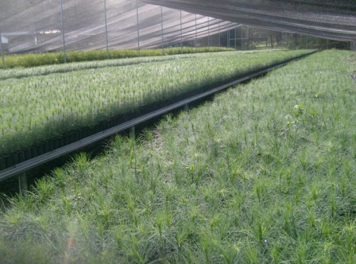
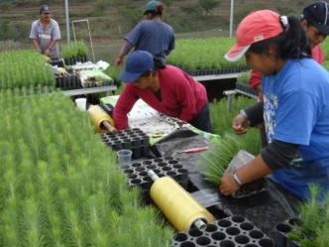
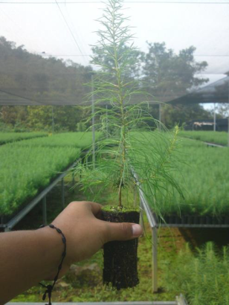
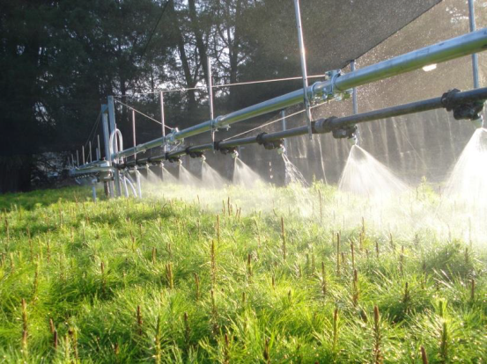
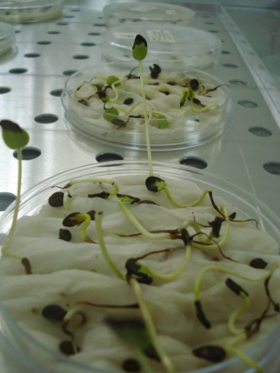

Slide 25
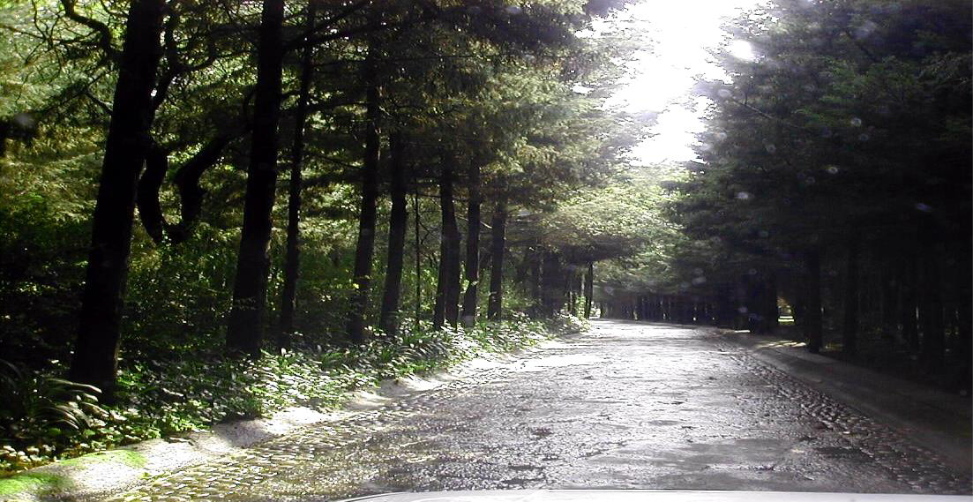
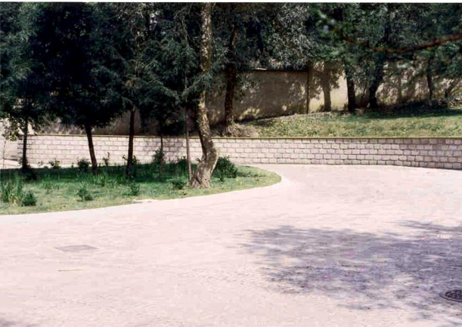
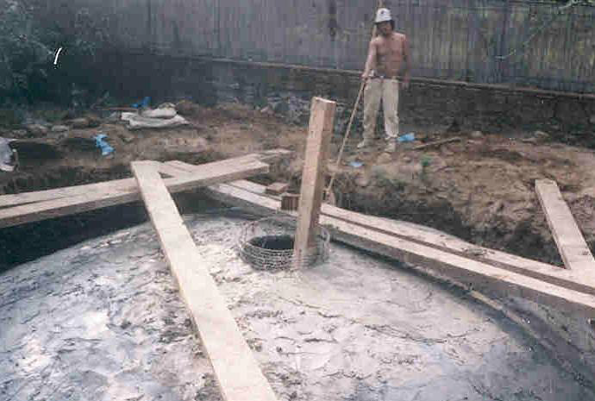

Slide 26
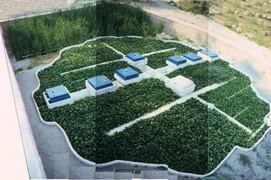
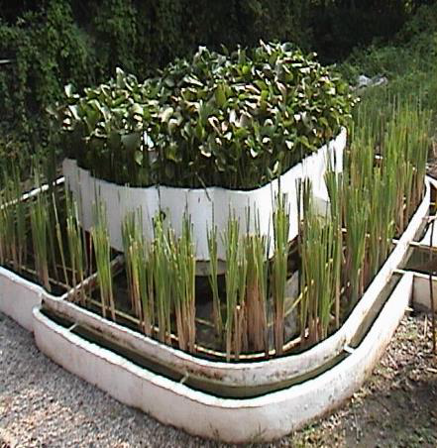
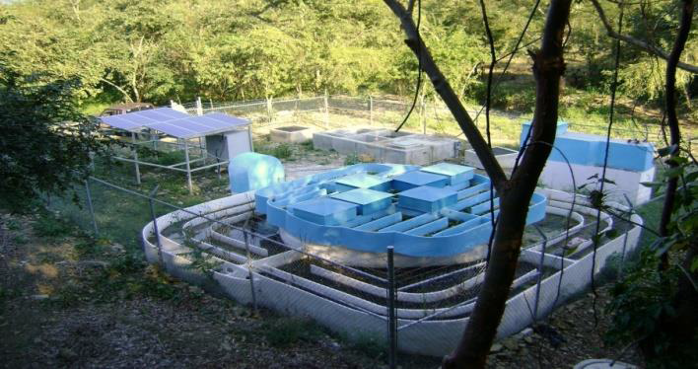

Slide 27
Conclusiones
Creación de un nuevo paradigma
Manejo de cuenca
Reciclaje de Agua, Nutrientes y Energía
Reducir, Reusar y Reciclar
VOLUNTAD POLÍTICA
Time is short and the water is rising.

